Slide 1
Mga Yaman na Nagpapakilala sa Ating Komunidad

Slide 2
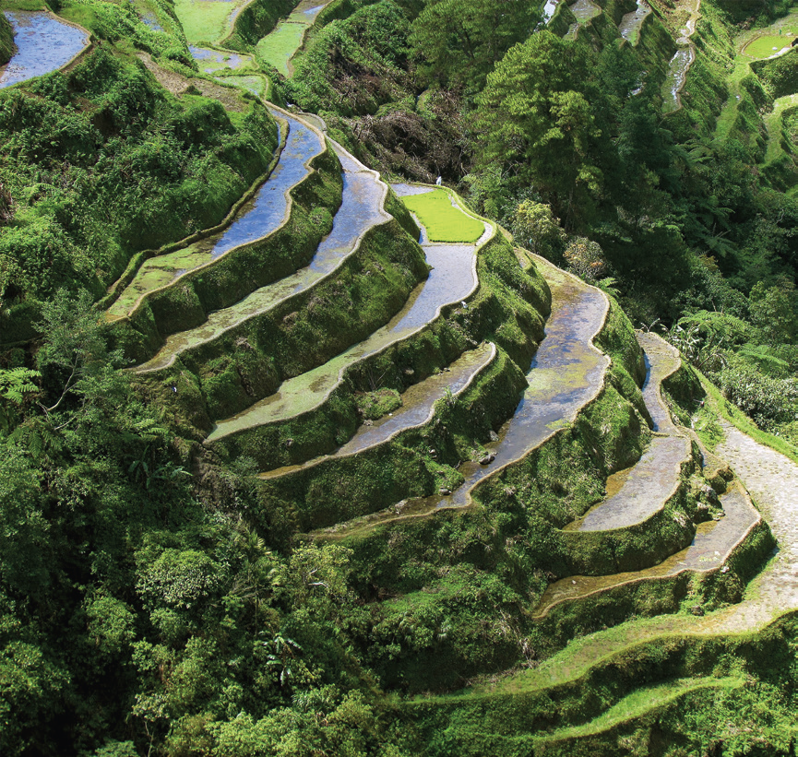
Tanyag na Anyong Lupa
Hagdan-hagdang palayan ng Banaue
Kilala ang komunidad ng Banaue sa Ifugao dahil sa hagdan-hagdang palayan nito. Napakagandang pagmasdan ng taniman ng palay rito. Ginawa ito ng ating mga ninuno sa gilid ng mga bundok.

Slide 3
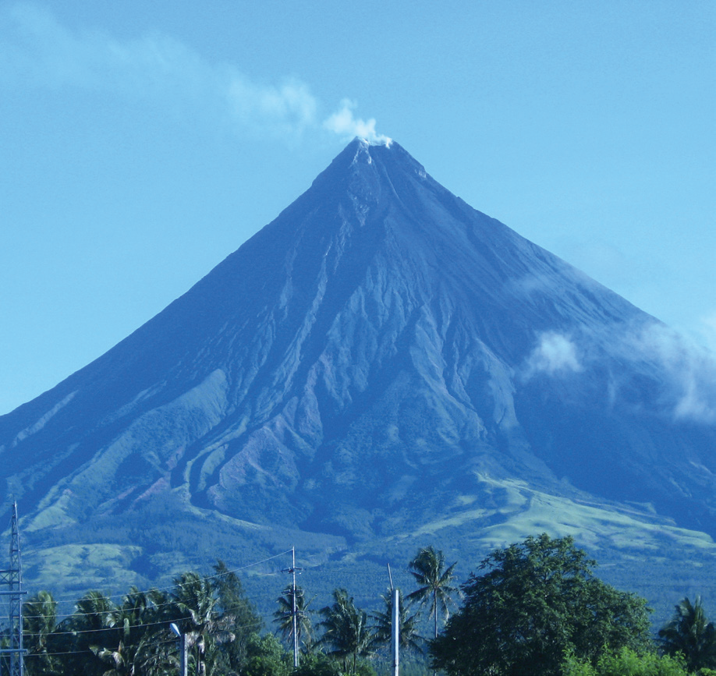
Tanyag na Anyong Lupa
Bulkang Mayon
Ang komunidad ng Albay ay nakikilala dahil sa Bulkang Mayon. May katangi-tanging hugis ang bulkang ito. Napakataas at napakaganda nito. Makikita sa paanan nito ang tore ng nasirang simbahan ng Cagsawa.

Slide 4
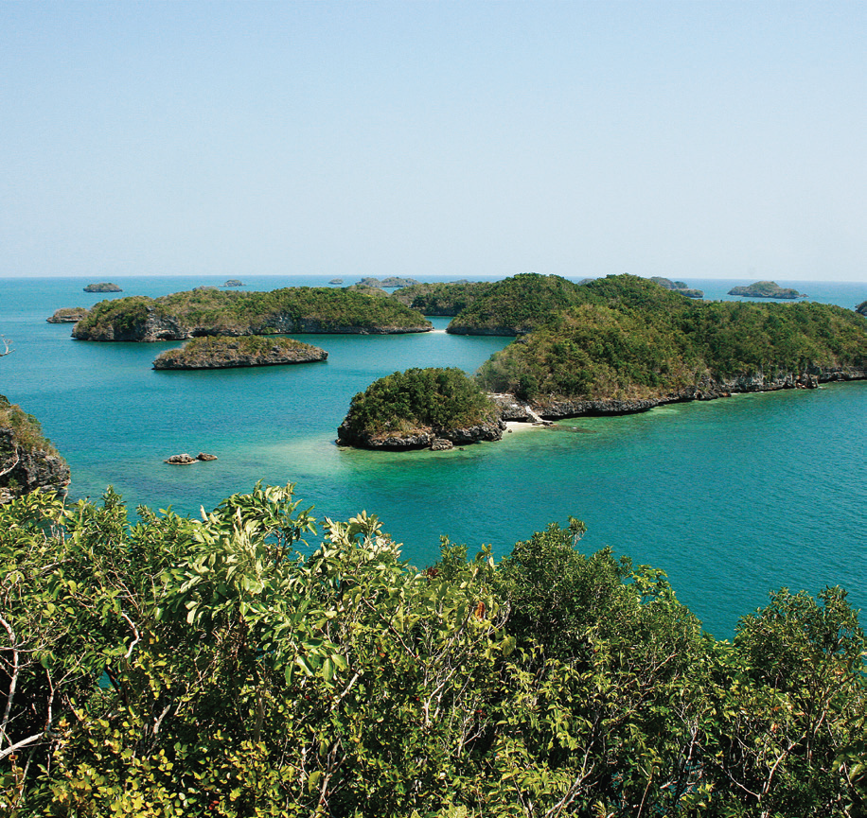
Tanyag na Anyong Lupa
Hundred Islands
Sa komunidad naman ng Alaminos, Pangasinan matatagpuan ang napakaraming maliliit na pulo. Hundred Islands ang tawag sa tanawing ito sa Luzon. Masarap magpiknik at maligo sa baybay ng mga pulong ito.

Slide 5
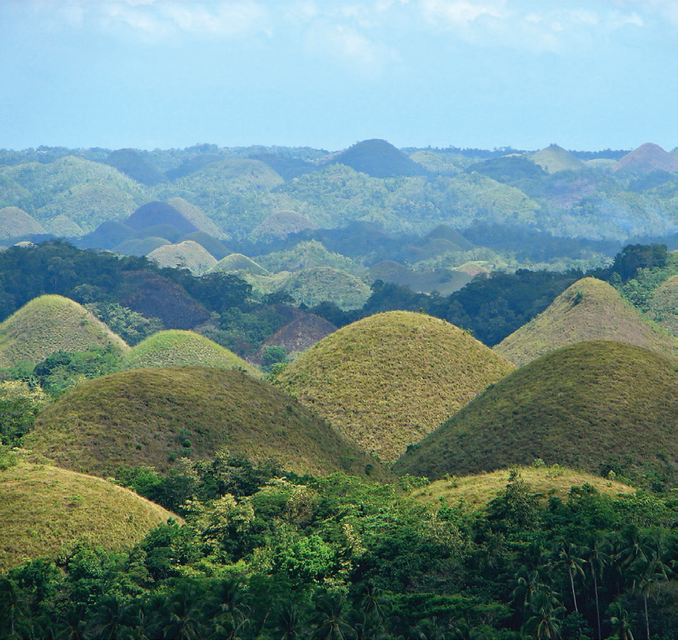
Tanyag na Anyong Lupa
Chocolate Hills
Nakikilala ang komunidad ng Bohol sa kagandahan ng mga burol nito. Tinatawag ang mga ito na Chocolate Hills dahil parang mga tumpok ng tsokolate ito. Ito ay kulay tsokolate kapag tag-init at berde naman kapag tag-ulan.

Slide 6
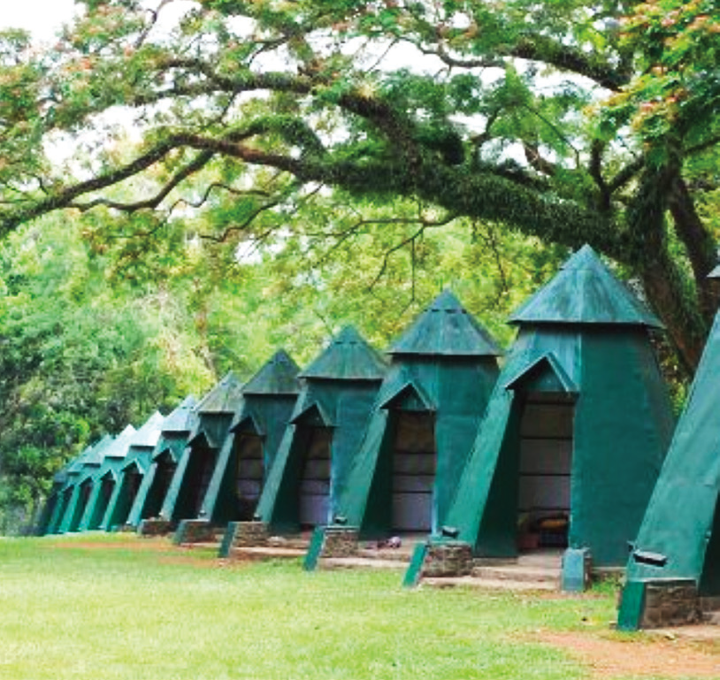
Tanyag na Anyong Lupa
Pasonanca Park
Ang Parke ng Pasonanca ay ang nagpakilala sa komunidad ng Zamboanga. Nakapagka-camping sa parkeng ito ang mga batang iskawt.

Slide 7
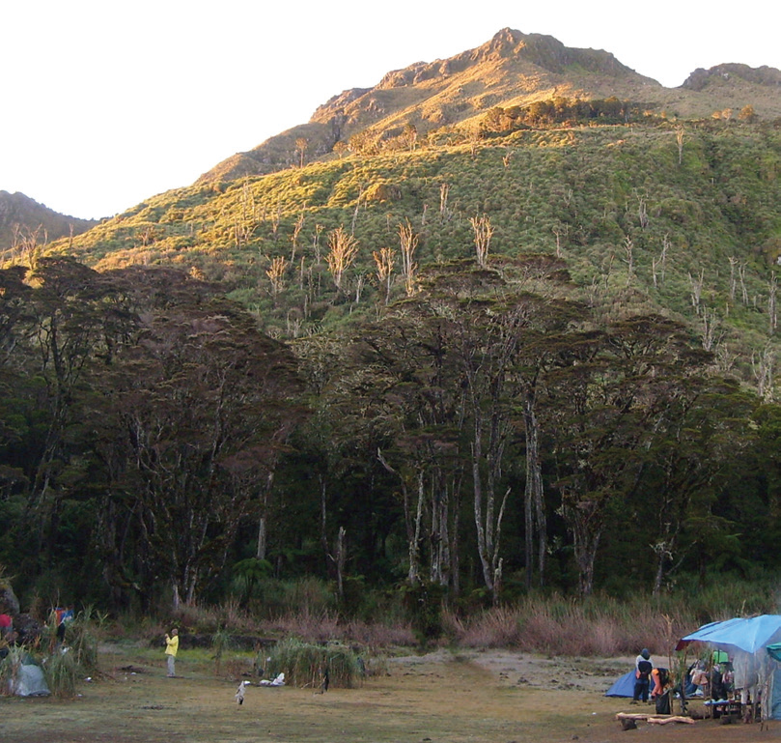
Tanyag na Anyong Lupa
Bundok Apo
Ang Davao ay kilala dahil sa Bundok Apo. Ito ang pinakamataas na bundok sa Pilipinas. May mga kakaibang halaman at orkidya na matatagpuan dito. May pasyalan din sa may paanan nito.

Slide 8
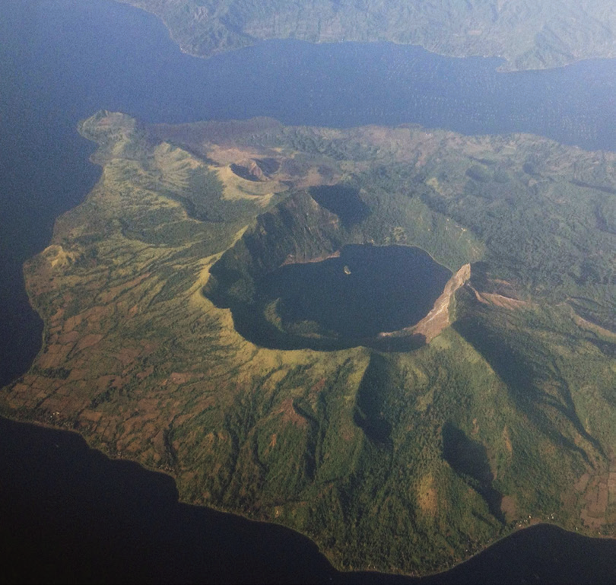
Tanyag na Anyong Lupa
Bulkang Taal
Ang Bulkang Taal ay tanyag sa komunidad ng Batangas. Kakaiba ang bulkang ito dahil napaliligiran ito ng katubigan. Ito ay nasa gitna ng Lawa ng Taal.

Slide 9
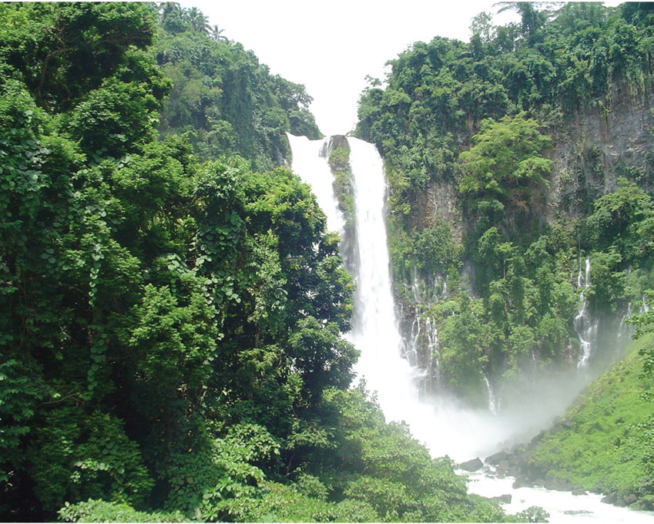
Tanyag na Anyong Tubig
Talon Maria Cristina
Kilala ang Talon Maria Cristina sa komunidad ng Iligan. Malinaw at malakristal ang tubig nito. Mayroon din itong parke at museo.

Slide 10
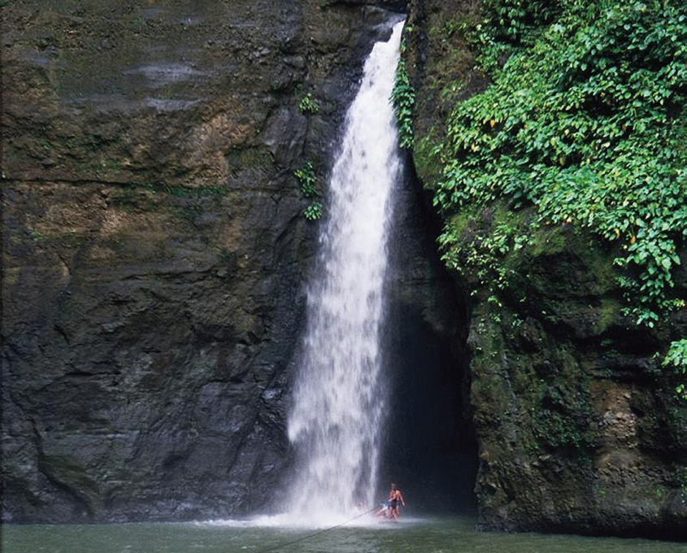
Tanyag na Anyong Tubig
Talon Pagsanjan
Ang komunidad ng Pagsanjan sa Laguna ay nakilala rin dahil sa talon nito na tinatawag na Talon Pagsanjan. Popular na gawain dito ang “shooting the rapids.” Ito ang pagsakay sa bangka na dumaraan sa mabilis na agos ng tubig ng talon.

Slide 11
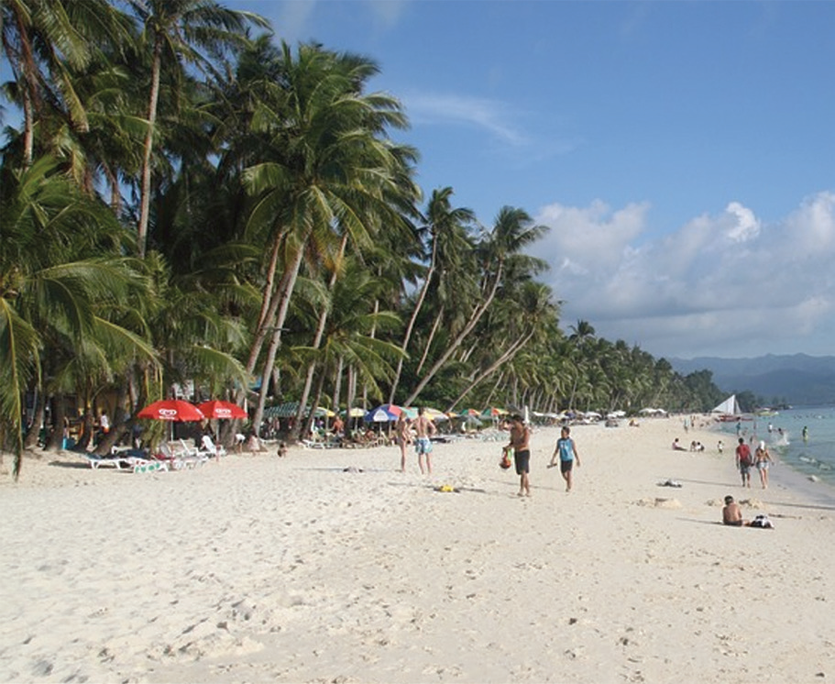
Tanyag na Anyong Tubig
Boracay
Kilala naman ang komunidad ng Aklan dahil sa Boracay. Nakaaakit ang puting buhangin nito. Malinaw at malinis ang tubig sa tabing dagat nito. Dinarayo ito ng mga dayuhan at lokal na turista.

Slide 12
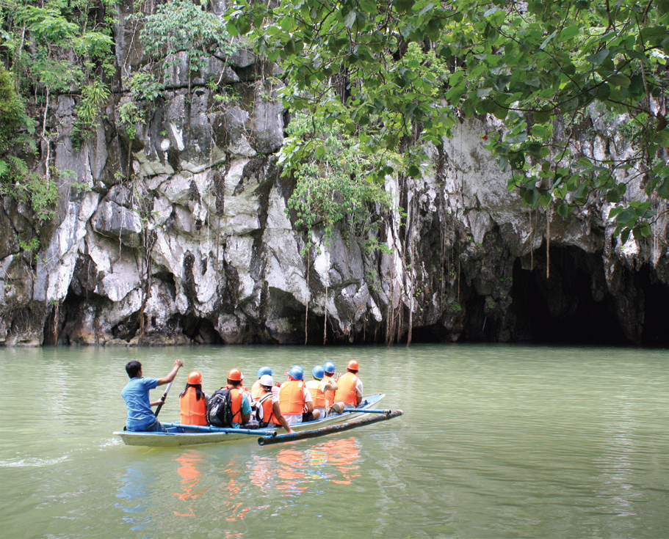
Tanyag na Anyong Tubig
Subterranean River
Ang komunidad naman ng Palawan ay kilala sa ilog na nasa loob ng kuweba. Ito ay nakapagbibigay ng kasiyahan sa mga namamangka rito dahil may iba’t ibang hugis ng lupa at bato sa loob ng kuweba.

Slide 13
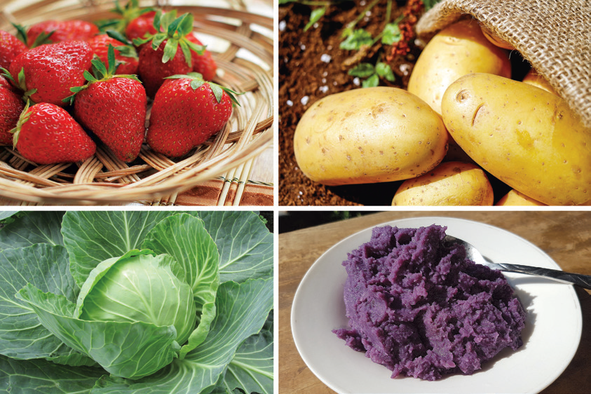
Produkto at Pagkain sa Ating Komunidad
Kilala ang komunidad ng Benguet sa strawberry, repolyo, patatas, at iba pang mga gulay. Pagtatanim ang pangunahing hanapbuhay sa komunidad na ito. Dahil dito, kilala rin ang mga produktong minatamis na strawberry at ube sa komunidad ng Baguio na matatagpuan sa Benguet.

Slide 14
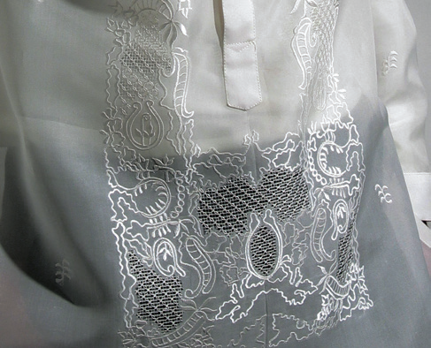
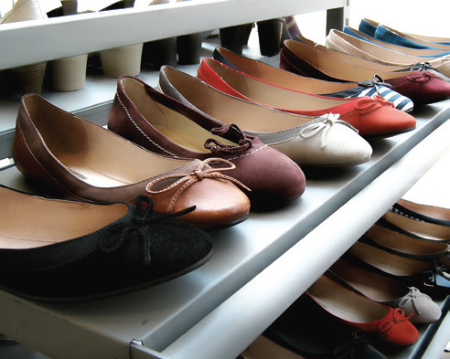
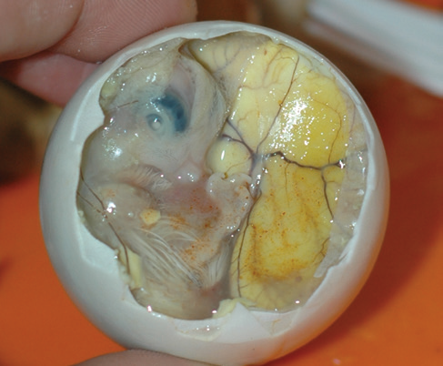
Produkto at Pagkain sa Ating Komunidad
Nakilala naman ang komunidad ng Taytay, Rizal sa RTW o ready-to-wear na mga damit. Pananahi ng damit ang isa sa mga hanapbuhay rito. Ang komunidad ng Pateros ay kilala sa balut at itlog na maalat. Kilala naman ang komunidad ng Marikina sa paggawa ng matitibay na sapatos at tsinelas. Mga burdadong tela naman ang kilalang produkto sa komunidad ng Batangas.

Slide 15
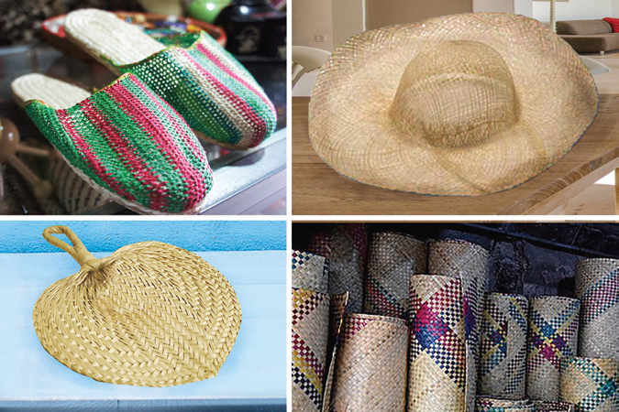
Produkto at Pagkain sa Ating Komunidad
Ang mga komunidad sa Bicol ay kilala sa mga produktong gawa sa abaca: tsinelas, bag, sombrero, pamaypay, at banig.

Slide 16
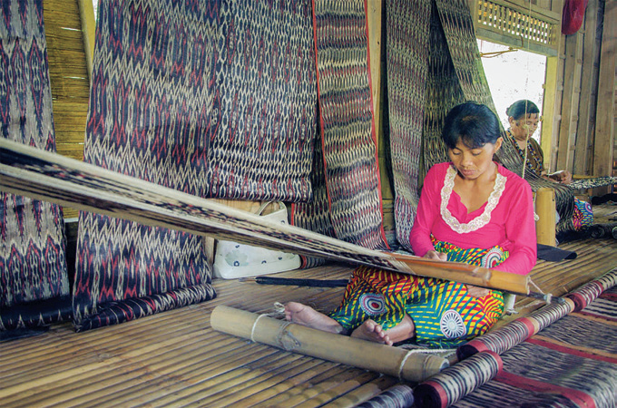
Produkto at Pagkain sa Ating Komunidad
Ang mga komunidad sa Ilocos ay kilala sa paghabi ng telang ikat at inabel. Ang tradisyon ng paghahabi ng mga telang ito ay ipinapasa mula sa isang henerasyon hanggang sa isa pa.

Slide 17
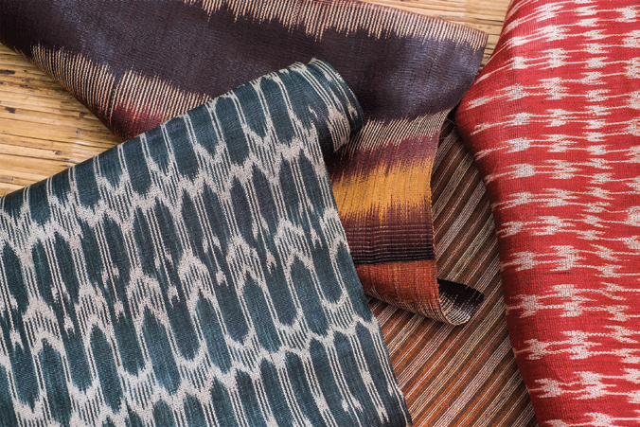
Produkto at Pagkain sa Ating Komunidad
Ang mga komunidad sa Timog Cotabato sa Mindanao ay kilala sa paghabi ng tinalak. Ang tinalak ay telang hinahabi ng mga T’boli mula sa pinong abaka.

Slide 18
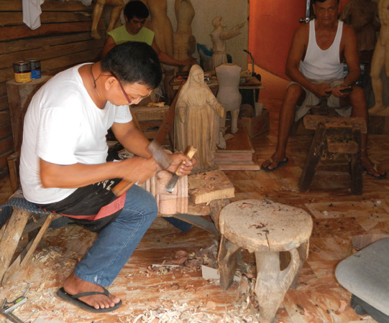
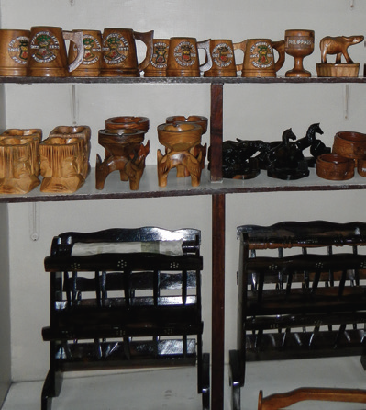
Produkto at Pagkain sa Ating Komunidad
Ang mga komunidad sa Paete, Laguna ay kilala sa pag-ukit sa kahoy ng mga dekorasyon at kagamitan.

Slide 19
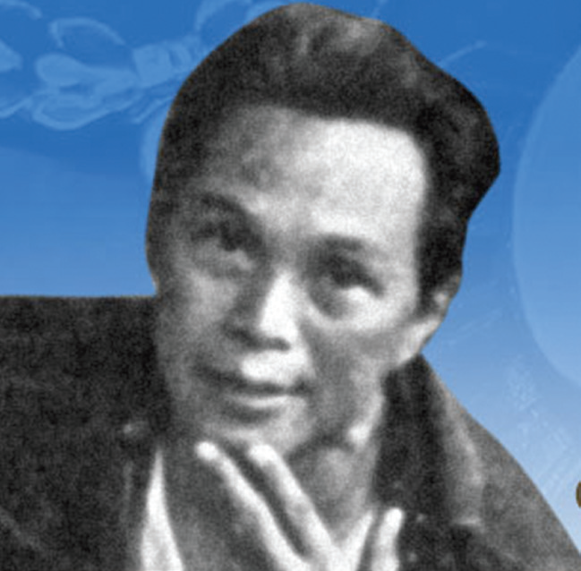
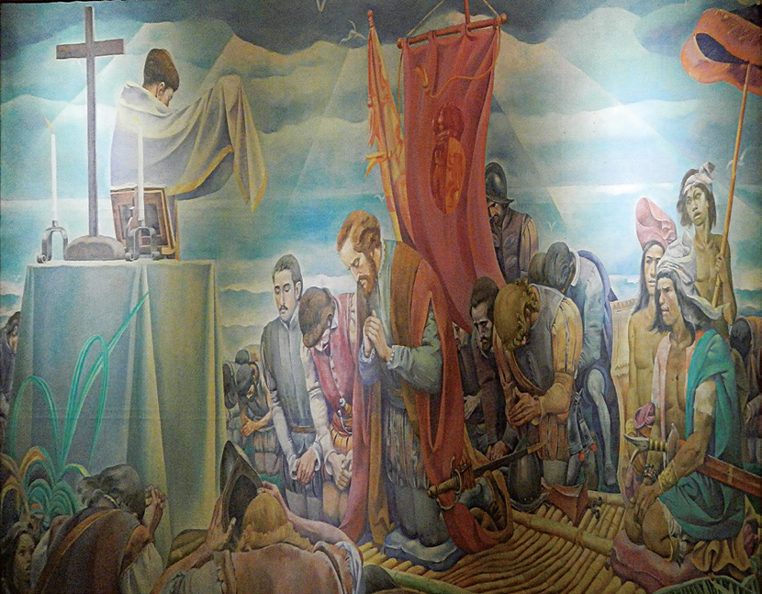
Mga Tanyag na Tao
Sa Larangan ng Pagpinta
Naging tanyag ang komunidad ng Angono, Rizal dahil naging sikat si Carlos “Botong” Francisco sa larangan ng pagpinta. Siya ay naging pangunahing pintor ng miyural sa Pilipinas. Dahil dito, ginawaran siya ng Republic Cultural Heritage Award noong 1964.

Slide 20
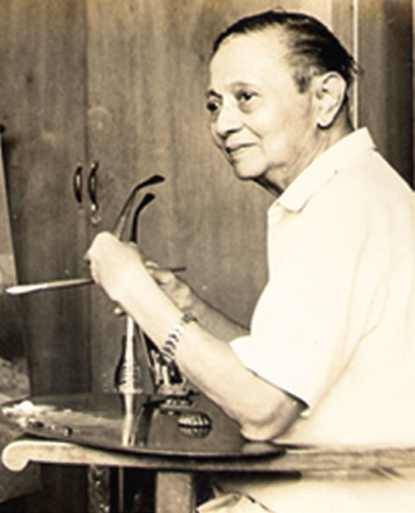
Mga Tanyag na Tao
Sa komunidad naman ng Maynila kabilang si Fernando Amorsolo. Siya ang kaunaunahang kinilala bilang National Artist o Pambansang Alagad ng Sining. Karamihan sa mga iginuhit niyang larawan ay nagpapakita ng mga pangyayari sa kasaysayan ng bansa, mga tanawin, at larawan ng mga Pilipino. Ang mga ito ay pinahahalagahan at hinahangaan ng marami.

Slide 21
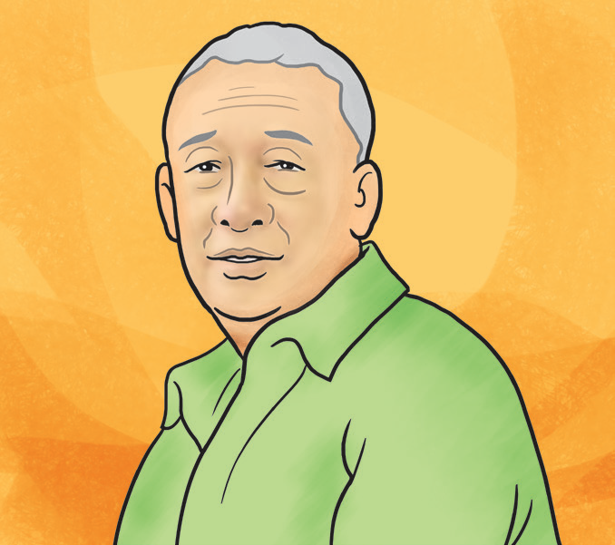
Mga Tanyag na Tao
Si Mauro “Malang” Santos ay tanyag na kasapi sa komunidad sa Sta. Cruz, Maynila. Naging tanyag siya sa larangan ng pagpipinta nang mauso ang modern art, abstract, at psychedelic design. Siya ay gumamit ng iba’t ibang estilo, malalaking tipak ng guhit, at matitingkad na kulay o halos magkakaparehong kulay.

Slide 22
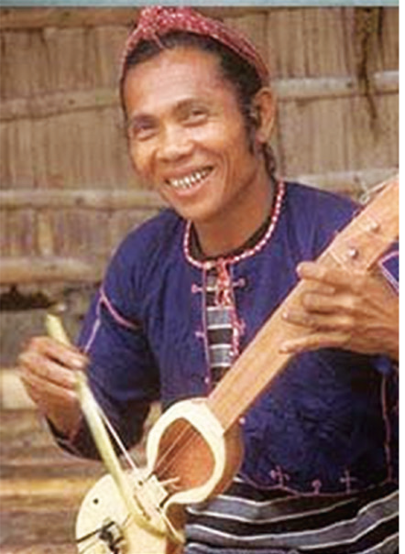
Mga Tanyag na Tao
Sa Larangan ng Pagsulat
Ang komunidad ng mga Hanunoo Mangyan sa Mansalay, Mindoro ay nakilala dahil kay Ginaw Bilog. Malaki ang nagawa niya para sa kultura ng mga Mangyan. Tinipon at isinulat niya ang mga tulang ambahan na nakaukit sa kawayan. Noong 1993, siya ay pinarangalan ng National Living Treasure Award o Gawad sa Manlilikha ng Bayan.

Slide 23
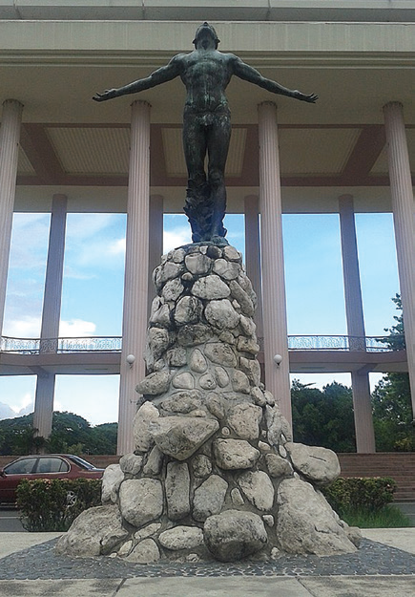
Mga Tanyag na Tao
Sa Larangan ng Paglilok
Ang monumento ni Andres Bonifacio sa Grace Park, Caloocan at sa Liwasang Bonifacio ay nilikha ni Guillermo Tolentino. Siya rin ang gumawa ng Oblation na nasa Unibersidad ng Pilipinas. Nililok din niya ang estatwa nina Pangulong Quezon, Osmeña, Laurel, Roxas, at Magsaysay. Siya ay naging guro sa Unibersidad ng Pilipinas.

Slide 24
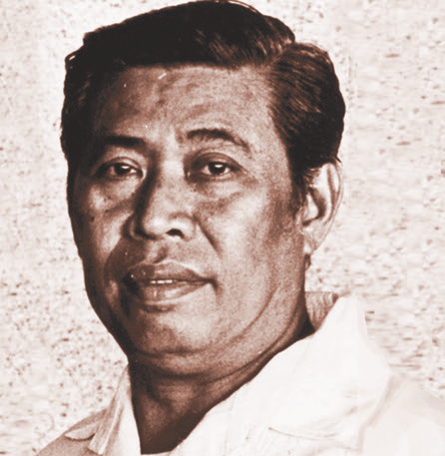
Mga Tanyag na Tao
Ang komunidad ng Jolo, Sulu ay higit na nakilala dahil kay Abdulmari Asia Imao. Isa siyang eskultor at mananaliksik ng kulturang Pilipino. Ginawaran siya ng Pambansang Alagad ng Sining noong 2006. Siya ay hinahangaan at kinikilala ng marami.

Slide 25
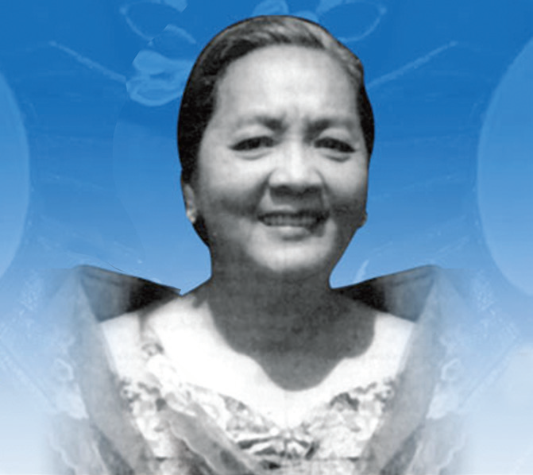
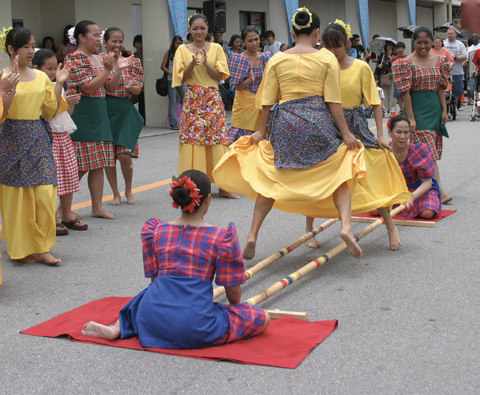
Mga Tanyag na Tao
Sa Larangan ng Sayaw
Si Francisca Reyes Aquino ay nagpakilala sa komunidad ng Lolomboy, Bocaue, Bulacan. Siya ay nagsaliksik ng mga katutubong sayaw at tugtog ng iba’t ibang komunidad. Sumulat siya ng aklat na may pamagat na “Philippine Folk Dances and Games.” Inilarawan niya ang mga hakbang sa mga katutubong sayaw at isinaplaka ang mga tugtuging ginamit sa mga ito. Binigyang-diin niya ang kasuotan at mga kagamitan ng mga ito.

Slide 26

Mga Tanyag na Tao
Si Lisa Macuja ay mula sa komunidad ng Lungsod ng Mandaluyong. Tinawag siyang prima ballerina dahil napakahusay niyang sumayaw ng ballet. Siya ang unang Pilipino na nakapagsayaw sa tanyag na Kirov Ballet of Russia. Dahil sa kanyang pagkamakabayan, nagbalik siya sa Pilipinas upang ibahagi ang kanyang natutuhan doon. Siya ay bumuo ng grupo na nagtatanghal sa iba’t ibang komunidad upang ipakita ang kagandahan ng ballet. Nagbibigay rin ang grupo niya ng scholarship sa mga batang ibig matuto ng ballet.

Slide 27
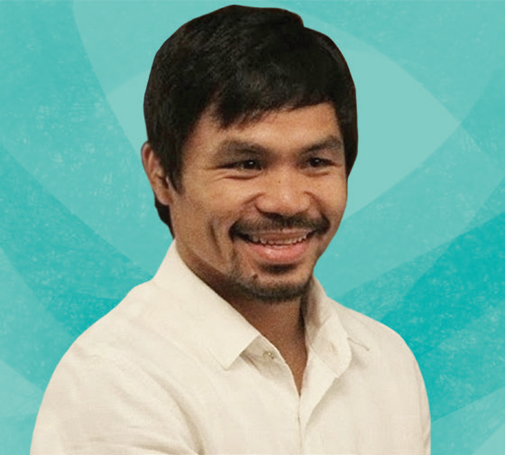
Mga Tanyag na Tao
Sa Larangan ng Isport
Sa komunidad ng Kibawe, Bukidnon ipinanganak si Manny “Pacman” Pacquiao. Siya ay kinikilala sa larangan ng isport. Siya ang unang Pilipinong boksingero na nanalo ng labindalawang world titles sa walong uri ng weight divisions. Kinilala siya bilang unang naging kampeon sa walong dibisyon sa boksing tulad ng Lightweight, Super Featherweight, Super Bantamweight, Flyweight, at iba pa.

Slide 28
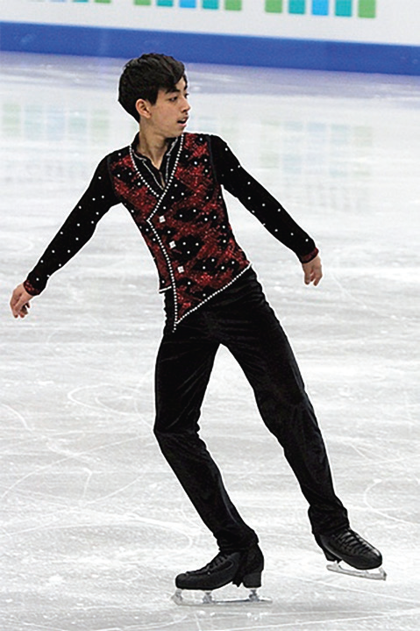
Mga Tanyag na Tao
Si Michael Christian Martinez ay mula sa komunidad ng Parañaque. Siya ay nagwagi ng medalya sa 2013 World Junior Championships. Si Martinez ang kaunaunahang figure skater mula sa Timogsilangang Asya na nakapasok sa Olympics.

Slide 29

Mga Tanyag na Tao
Si Alyssa Valdez ay mula sa komunidad ng San Juan, Batangas. Siya ay kinikilala bilang mahusay na manlalaro ng volleyball sa Pilipinas.

